Slide 1
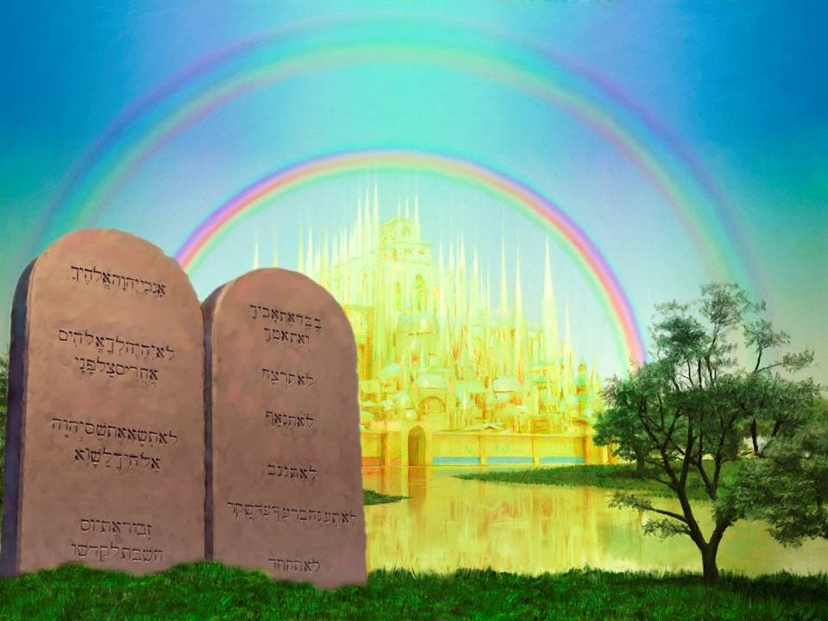
Lección 03
16 de octubre 2021
EL PACTO PERPETUO
TEXTO CLAVE: Génesis 17:7
Escuela Sabática – 4° Trimestre de 2021

Slide 2
I. OBJETIVO: ¿Qué aprendizaje debo lograr?
Aprender a ser un discípulo que, practica la lealtad y santidad por amor al Creador y Redentor.
APRENDIZAJE POR NIVELES:
SABER entender que, el evangelio y pacto existieron desde la eternidad.
SENTIR el deseo ser fiel al pacto eterno y creer el evangelio.
HACER la decisión de ser leal a Dios e imitar la santidad de Jesús.

Slide 3
EL MÉTODO, O ESTRATEGIA M.: ¿Cómo enseñar?
¿Qué camino seguir con el alumno?
1° MOTIVA: ¿Qué debo SER?
Motivar el logro de una capacidad, un aprendizaje, que puede ser los rasgos del carácter de Cristo Jesús.
2° EXPLORA: ¿Qué debo SABER?
Buscar información, procesarlo, comprender, sintetizar y generalizar, o encontrar principios.
3° APLICA: ¿Qué debo SENTIR?
Sentir el deseo de aplicar los conocimientos descubiertos en la vida.
4° CREA: ¿Qué debo HACER?.
Tomar la decisión de crear oportunidades para vivir lo aprendido y compartirlas.

Slide 4
LA ESTRATEGIA METODOLÓGICA.
¿Qué estrategia nos da Dios para el aprendizaje?
La escuela sabática, cuando es bien dirigida, es uno de los grandes instrumentos de Dios para traer almas al conocimiento de la verdad. No es el mejor plan que solo los maestros hablen. Ellos deberían inducir a los miembros de la clase a decir los que saben. Y entonces el maestro, con pocas palabras y breves observaciones o ilustraciones debería imprimir la lección en sus mentes. (Consejos sobre la Obra de la Escuela Sabática, 128)
.

Slide 5
II. MOTIVAR: ¿Cómo despertar interés para aprender?
Con preguntas motivadoras, presentando necesidades y casos de la vida:
¿Qué entendemos por pacto y evangelio eterno?
¿Por qué escogió Dios al pueblo Israel como suyo?
¿Qué entendemos que Israel es pueblo santo?

Slide 6
III. EXPLORA: 1. ¿Qué entendemos por pacto y evangelio eterno? Génesis 17:7; Apocalipsis 14:6
Se entiende que, “antes de la fundación del mundo, el Padre y el Hijo se habían unido en un pacto para redimir a la raza caída.” (GEB 33)
El evangelio y el pacto, “siempre existió, siempre estuvo allí, que se nos prometió en Cristo Jesús, desde antes del comienzo del tiempo.” (Tito 1:2; Heb. 13:20; GEB 27)
“Por lo tanto, no es de extrañar que la Biblia hable en otras ocasiones sobre el pacto perpetuo, eterno o sempiterno (Isa. 24:5; Eze. 16:60), porque la esencia del evangelio es el pacto, y la esencia del pacto es el evangelio.” (GEB 27)
Aprendamos a amar a nuestro Creador y Redentor.

Slide 7
2. ¿Por qué escogió Dios al pueblo Israel como suyo? Deuteronomio 7:6- 8
Lo escogió al pueblo Israel, “simplemente por la fidelidad de Dios al juramento que hizo con sus padres...” (GEB 35)
La Escritura dice: “El Señor tu Dios te ha elegido… porque el Señor os amó y quiso guardar lo que juró a vuestros padres…” (Deut. 7:6, 8)
“Dios había llamado a esta esta nación con un propósito especial. Al haber hecho el Pacto con Dios, iban a ser un pueblo especial, un testimonio al mundo del Dios que creó el cielo y la tierra, el único Dios.” (GEB 31)
Aprendamos a ser leales a ese Dios que nos escogió.

Slide 8
3. ¿Qué entendemos que Israel es pueblo santo? Deuteronomio 26:16- 19
El llamado de Dios al pueblo de Israel, implica lealtad a él, un estilo de vida diferente que los demás pueblos, un vida de acuerdo a la Ley de Dios, que contiene mandamientos santos, justos y buenos.
Dios les dijo: “Os santificaréis y seréis santos, porque yo soy santo.” (Lev. 11:44)
“Ser santo no se refiere a una cualidad estática, a ser perfecto como Dios es perfecto… Ser santo significa estar separado para tener una relación especial con Dios.” (GEB 36)
Aprendamos a vivir una vida consagrada a Dios.

Slide 9
IV. APLICA: ¿Qué debo sentir al recibir estos conocimientos?
El deseo de vivir en armonía con las normas divinas, y tener una vida consagrada a Dios.
¿Deseas vivir una vida consagrada a Dios?
¿Cuál es tu decisión?
V. CREA: ¿Qué haré para compartir esta lección la próxima semana? Crear oportunidades para compartir las enseñanzas para ser un pueblo especial del fin del tiempo en palabras y hechos. Amén

Slide 10
Créditos
DISEÑO ORIGINAL
Lic. Alejandrino Halire Ccahuana
http://decalogo-janohalire.blogspot.com/p/escuela-sabatica.html
Distribución
Recursos Escuela Sabática ©
Para recibir las próximas lecciones inscríbase enviando un mail a:
www.recursos-biblicos.com
Asunto: Lecciones en Powerpoint
RECURSOS ADVENTISTAS
Recursos gratuitos
http://decalogo-janohalire.blogspot.com/
Recursos
Escuela Sabática

